Slide 1
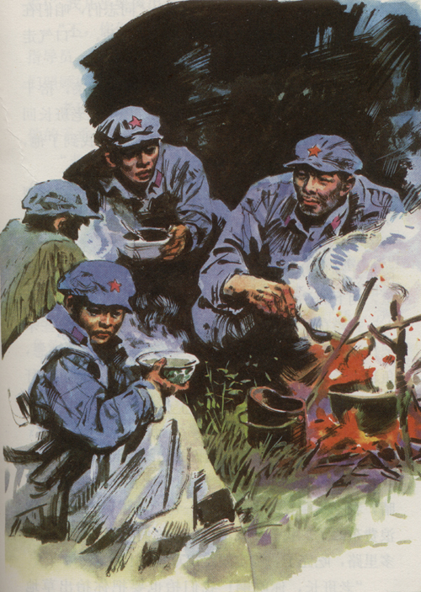
PPT模板下载：www.1ppt.com/moban/ 行业PPT模板：www.1ppt.com/hangye/
节日PPT模板：www.1ppt.com/jieri/ PPT素材下载：www.1ppt.com/sucai/
PPT背景图片：www.1ppt.com/beijing/ PPT图表下载：www.1ppt.com/tubiao/
优秀PPT下载：www.1ppt.com/xiazai/ PPT教程： www.1ppt.com/powerpoint/
Word教程： www.1ppt.com/word/ Excel教程：www.1ppt.com/excel/
资料下载：www.1ppt.com/ziliao/ PPT课件下载：www.1ppt.com/kejian/
范文下载：www.1ppt.com/fanwen/ 试卷下载：www.1ppt.com/shiti/
教案下载：www.1ppt.com/jiaoan/
金色的鱼钩
第一PPT模板网-WWW.1PPT.COM

Slide 2

学习目标
1.有感情地朗读课文，体会课文的思想感情。
2.学习作者抓住人物的语言、动作、神态展现
人物内心的表达方法。
3．练习快速阅读，简要地复述故事。

Slide 3
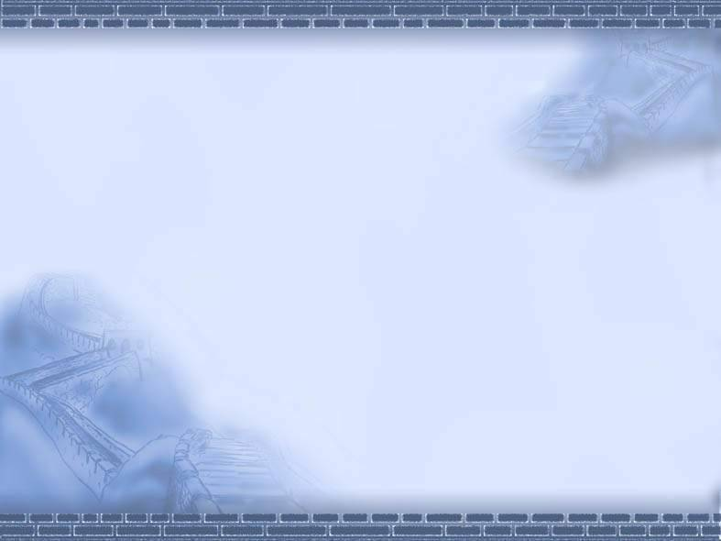
1. 了解课文主要讲了一件什么事。
2.理清课文的叙述顺序，各部分主要讲了
什么内容。
速读课文 、思考问题

Slide 4

  细读课文、整体感知
  1.同学们什么地方最能打动你，从中你感受到了什么？
  2.说说你对“在这个长满了红锈的鱼钩上，闪烁着灿烂的金色的光芒”这句话的理解。
3.文章中着重写了老班长，课文名字为什么不用“老班长”，而用金色的鱼钩呢？

Slide 5

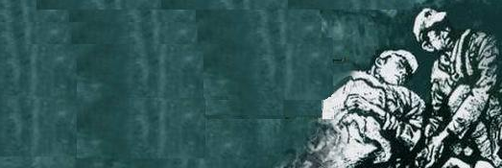
金色的鱼钩
闪烁着灿烂的光芒
忠于革命 忠于党 舍己为人
肩负重任
弯钩钓鱼
老班长
钓鱼不吃
安定情绪
困难重重
壮烈牺牲
第一PPT模板网-WWW.1PPT.COM

Slide 6


读一读
颧骨 两鬓 搪瓷 收敛 疙瘩
粗糙 抽噎 红锈 宿营地
青稞面 喜出望外 热气腾腾
无边无涯 昏迷不醒 奄奄一息

Slide 7
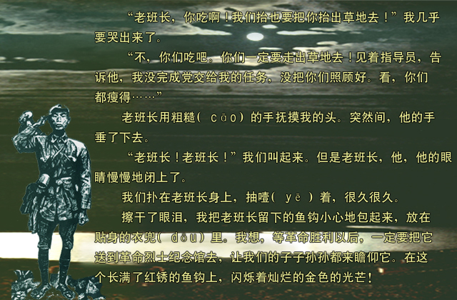

思考：
文章主要写的是老班长，题目为什么却叫“金色的鱼钩”呢？
向老班长敬礼！
第一PPT模板网-WWW.1PPT.COM

Slide 8
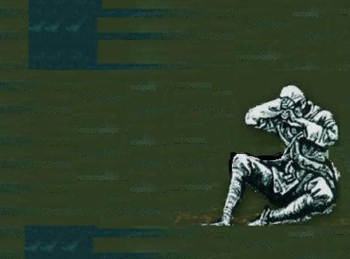
假如你是“革命烈士纪念馆”的解说员，你怎样向前来参观的人介绍金色的鱼钩的故事？
1.条理要清楚，讲清鱼钩的来历以及围绕鱼钩所发生的故事。
2.注意把课文感人的场面说出来，体现出人物的思想感情。
3.注意用口语讲述。
第一PPT模板网-WWW.1PPT.COM

Slide 9


作业
1.复述课文。
2.搜集长征中发生的感人的故事。

Slide 10
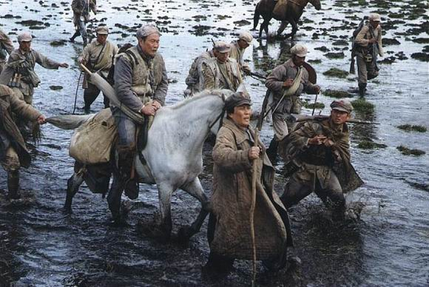
红军过草地
第一PPT模板网-WWW.1PPT.COM

Slide 11
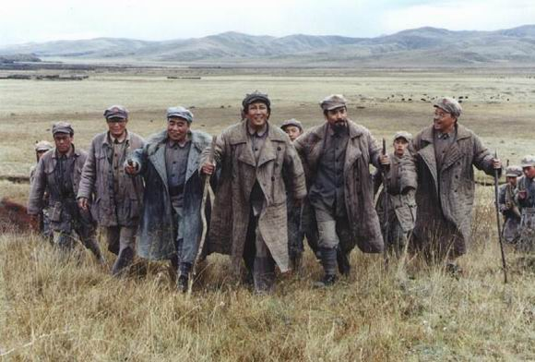
红军过草地
第一PPT模板网-WWW.1PPT.COM

